Slide 1
Лучшая практика
Обеспечение медицинским персоналом
Кадры здравоохранения
Республика Мордовия
Численность работников
здравоохранения – 17 229 чел
Обеспеченность:
ПФО- 36,2
на 10 тыс. населения
Врачи –
3 655 чел.
46,3 на 10 тыс. населения
Р.Ф- 37,4
на 10 тыс. населения
Сред. персонал –
7 266 чел.
ПФО- 90,5
на 10 тыс. населения
Млад. персонал –
1 451 чел.
101,9 на 10 тыс. населения
Р.Ф-86,2
на 10 тыс. населения
Прочий персонал – 4 857 чел.
Маркин Олег Валентинович
[Министр здравоохранения Республики Мордовия)
http://minzdravrm.ru

Slide 2
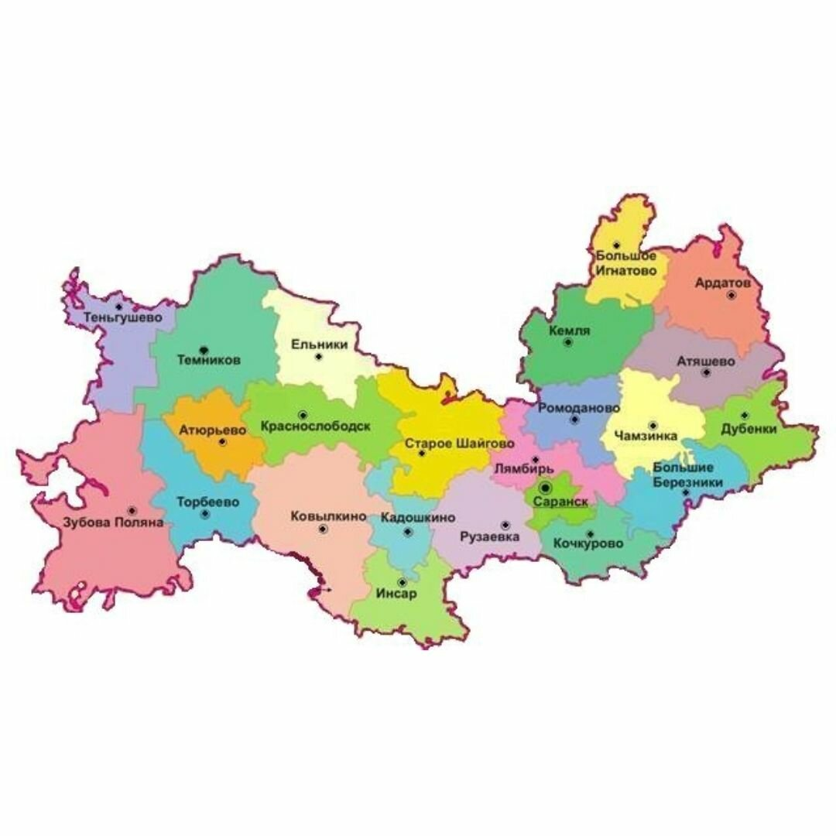
Характеристика региона
[Герб]
ф/ш=1см
Республика Мордовия
499 тыс. чел. (64%)
1255 нас. пунктов
778965 чел.
городское население
с проживающим населением
проживающего населения
280 тыс. чел. (36%)
28 мед. организаций
[Карта субъекта РФ]
длинная сторона=9 см
сельское население
0
мед. организаций
участники региональной программы
ФМБА России

Slide 3
РЕГИОНАЛЬНЫЙ ПРОЕКТ
«ОБЕСПЕЧЕНИЕ МЕДИЦИНСКИХ ОРГАНИЗАЦИЙ СИСТЕМЫ ЗДРАВООХРАНЕНИЯ
РЕСПУБЛИКИ МОРДОВИЯ КВАЛИФИЦИРОВАННЫМИ КАДРАМИ» в 2022 году
1.
Финансирование проекта
Функционирование
отдела
подготовки квалифицированных
кадров
Мониторируются
12 целевых показателей
ВСЕГО – 9,7 млн. рублей
РБ - 9,1млн. рублей
ВБ – 0,6 млн. рублей
Мероприятия по реализации проекта
2.
3.
Дооснащение площадок на базах ГАОУ ДПО Республики Мордовия «Мордовский республиканский центр повышения квалификации специалистов здравоохранения» и ГБПОУ Республики Мордовия «Саранский медицинский колледж» необходимым оборудованием для проведения первичной и специализированной аккредитации специалистов со средним медицинским образованием
3. Дополнительное профессиональное образование (ординатура, повышение квалификации профессиональная переподготовка врачей-онкологов, врачей-гериатров, врачей-патологоанатомов)

Slide 4
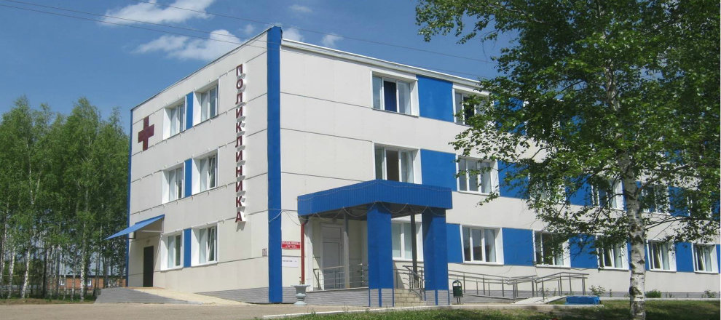
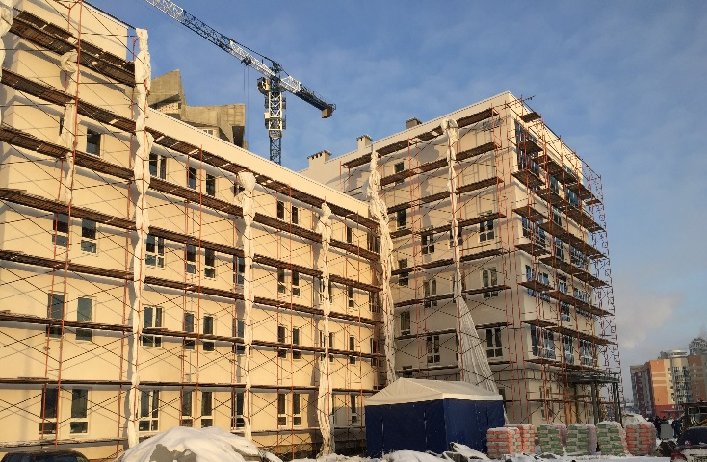
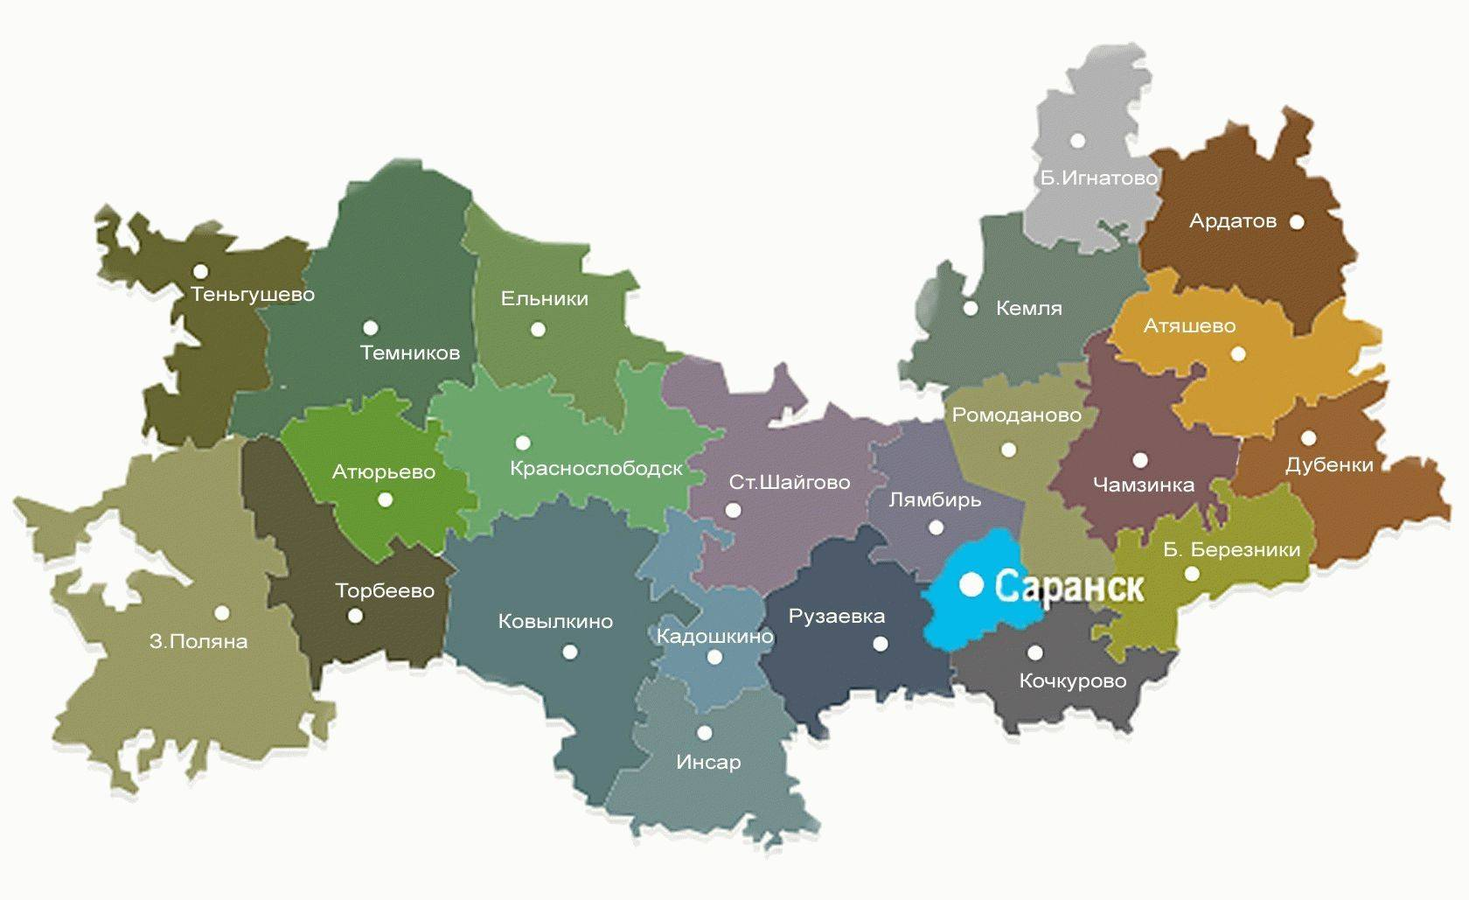
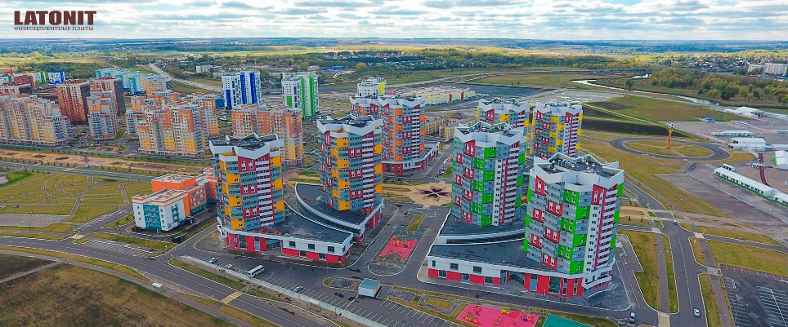
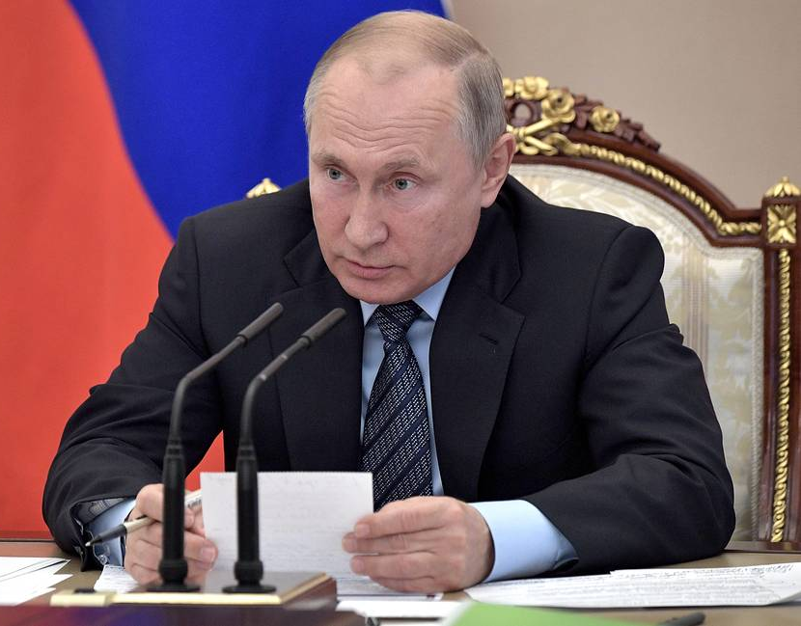
Республика Мордовия
Меры социальной поддержки
Для комплексного решения проблемы обеспеченности учреждений здравоохранения медицинскими кадрами Министерство здравоохранения Республики Мордовия организует и проводит работу по их подготовке и закреплению в республике. Ежегодного в рамках целевого обучения обучается более 100 человек. 65 % выпускников трудоустраиваются в республике.
Республика Мордовия участвует в программе «Земский доктор» в рамках которой реализуются мероприятия по предоставлению единовременных выплат медицинским работникам, прибывшим на работу в сельские населенные пункты. Программа «Земский доктор» позволила усилить медицинскими кадрами амбулаторно – поликлиническое звено, укомплектовать узкими специалистами стационарное звено районных медицинских организаций.
5%.
В Республике действует государственная поддержка жилищного строительства в виде льготной ипотеки под 5%.
Государственной программой Российской Федерации «Комплексное развитие сельских территорий», утвержденной постановлением Правительства Российской Федерации от 31 мая 2019 г. № 696, предусмотрено приобретение жилья для медицинских работников в рамках со финансирования.

Slide 5
Динамика численности трудоустроившихся в отрасль здравоохранения
[Герб]
ф/ш=1см
Республика Мордовия
Увеличилось количество врачей
Увеличилось количество врачей в амбулаторном звене ..
Увеличилось количество средних медицинских работников

